Slide 1
2025.03.31
학생 출석 관리 시스템

Slide 2
CONTENTS
1
사용한 도구 모음
2
팀원 소개
3
프로젝트의 소개 및 목적
4
프로젝트의 일정
5
요구사항 명세서
6
ERD 구조
7
프로그램(학생용)
8
프로그램(교사용) - 코드 실행

Slide 3







사용한 도구 모음
커뮤니케이션
도구

Slide 4
팀원 소개
박혜빈
박민주
이바다
파일 코드 제작, 편집
요구사항 명세서 작성
데이터베이스 구현
데이터 제작
파일 코드 제작, 편집
이윤범
황혜미
파일 코드 제작, 편집
PPT 제작, 편집, 발표
웹 디자인 제작, 편집
파일 코드 제작, 편집

Slide 5
프로젝트의 소개 및 목적
1) 소개
학생 출석관리 시스템은 학생의 출석을 효율적으로 관리하기 위해 개발된 프로그램입니다. 이 시스템은 출석 상태를 디지털 방식으로 기록하고 관리하여, 전통적인 종이 출석부를 대체하거나 보완할 수 있습니다.
특징
(1) 자동 출석 체크 - NFC, QR코드 or 스마트폰 앱
(2) 실시간 관리 - 출석 상황 확인 가능, 지각, 결석 정보 파악
(3) 데이터 통합 - 출석 데이터 통합 관리, 학사 시스템 및 보고서 작성 활용
(4) 편리한 접근 - 학생과 교수 => 웹이나 모바일 => 간편하고 투명하게 관리할 때 활용
→ 대표적인 활용 사례로는 학교, 학원, 대학 등에서 출석을 보다 간편하고 투명하게 관리할 때 활용됩니다.

Slide 6
프로젝트의 소개 및 목적
2) 목적
출석 정보의 정확성 향상 - 실수나 부정행위 방지
관리 효율성 증대 - 교사와 관리자의 업무 부담 줄임, 학사 운영을 원활하게 지원
실시간 정보 제공 - 학생들의 출석 상태 즉시 확인, 수업 중이나 필요시 빠르게 대응 가능
학생 참여도와 책임감 향상
데이터 기반 학사 관리 - 교육 정책 수립, 성적 평가, 학사 계획 등과 같은 분석 자료 제공
→ 이 시스템은 학교, 학원, 대학 등 다양한 교육 환경에서 활용되며, 학생 출결 관리의 효율성을 크게 향상시키는 데 중점을 둡니다.

Slide 7
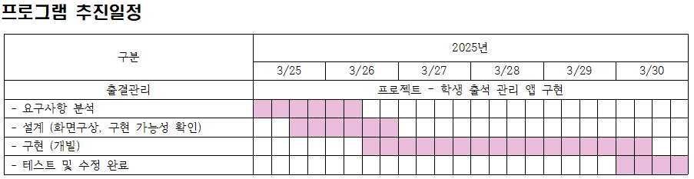
프로젝트 일정

Slide 8
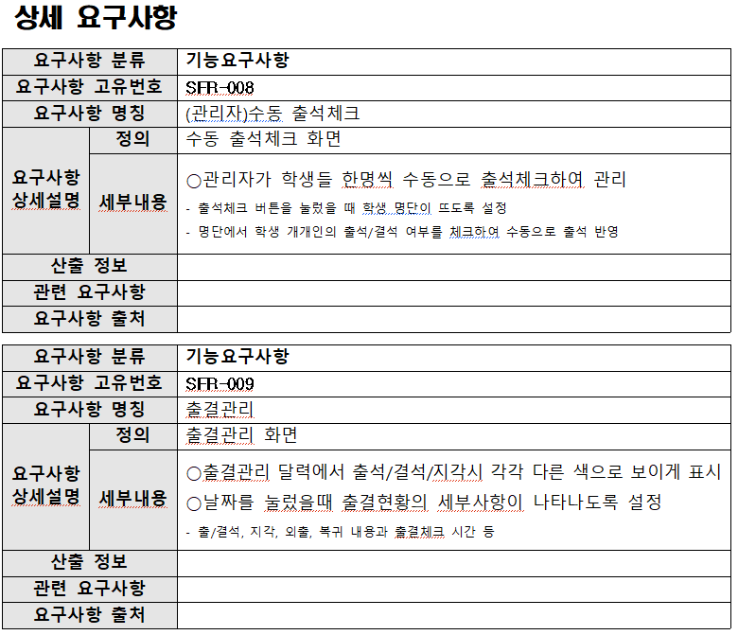
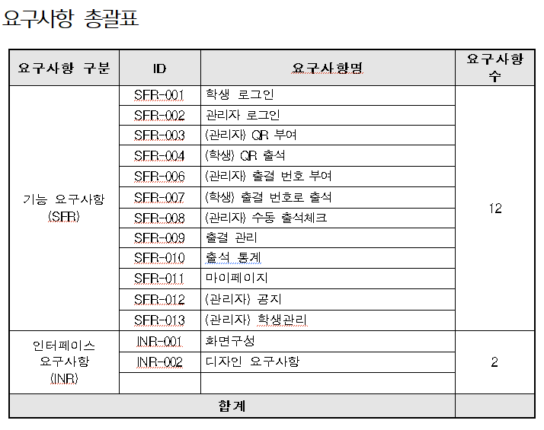
요구사항 명세서

Slide 9
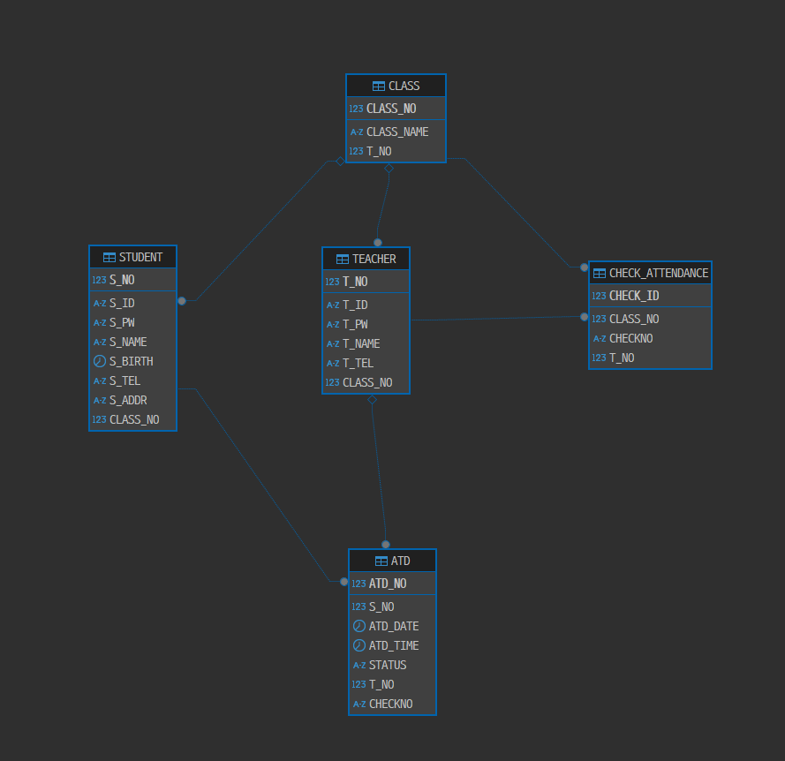
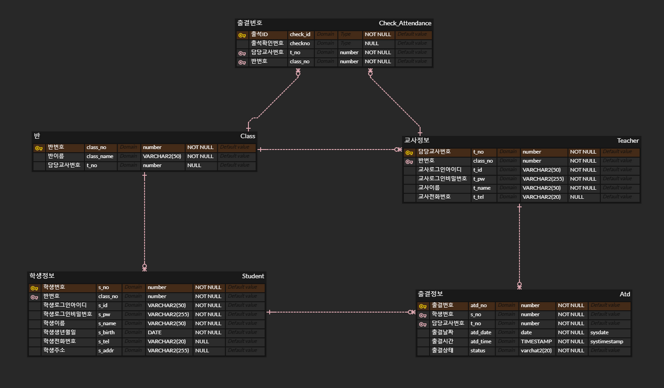
ERD 구조(DB)

Slide 10
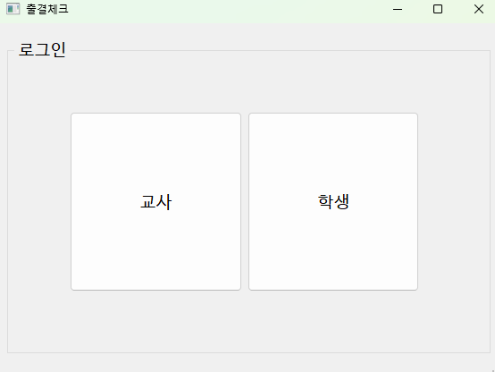
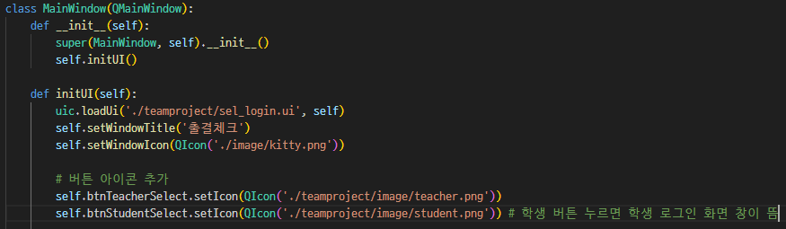
프로그램(학생)

Slide 11
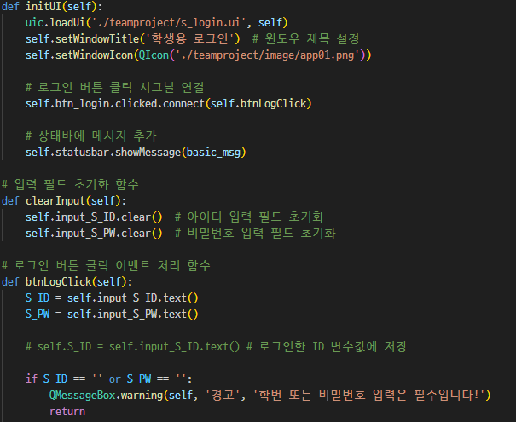
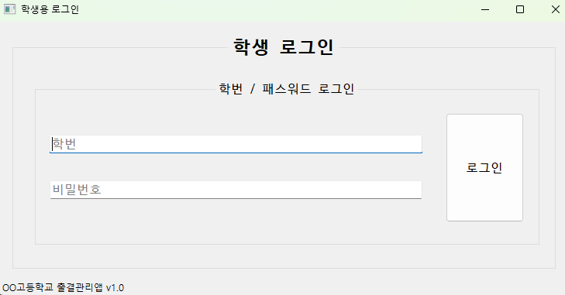
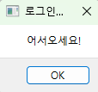
프로그램(학생)

Slide 12
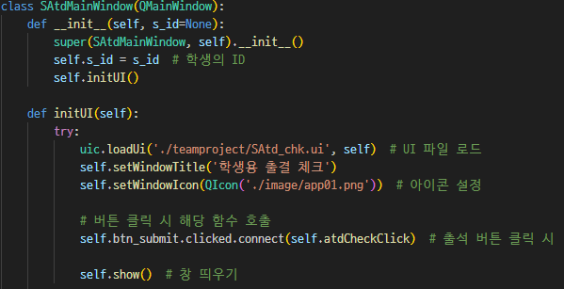
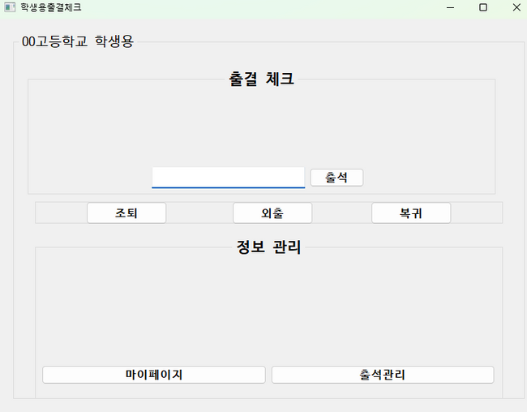
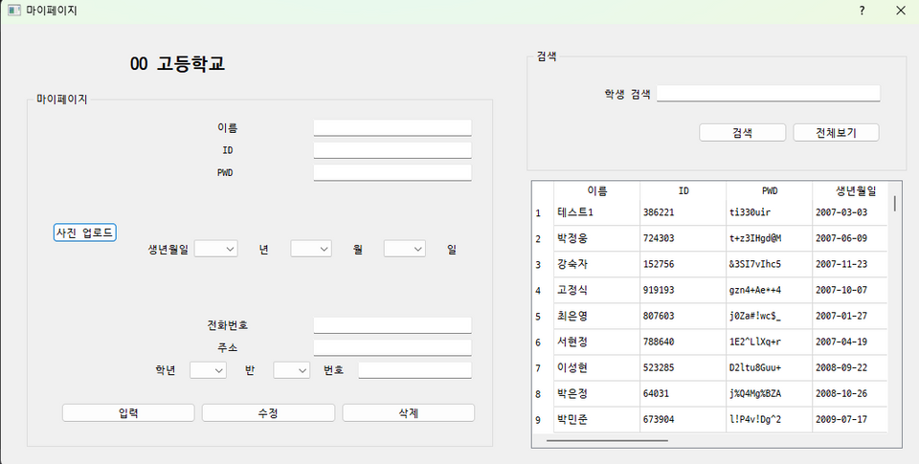
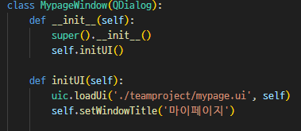
프로그램(학생)

Slide 13
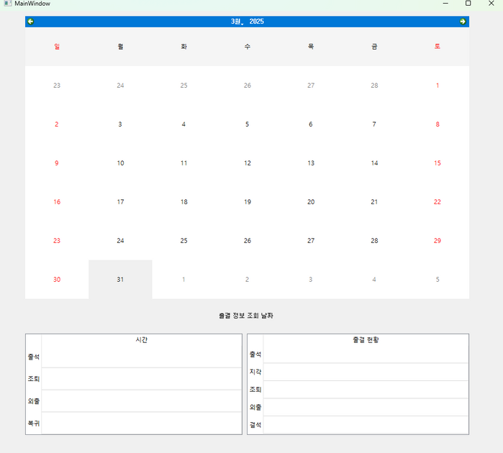
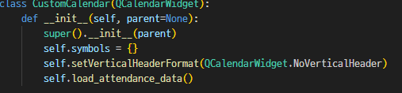
프로그램(학생)

Slide 14
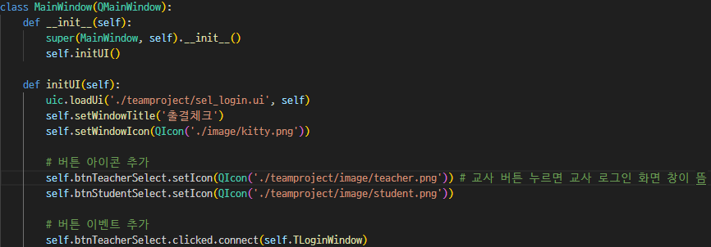
프로그램(교사) - 코드 실행

Slide 15
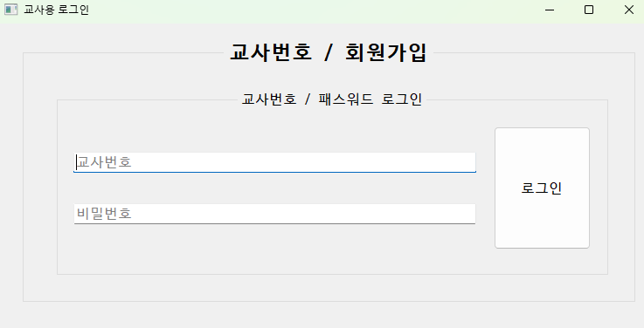
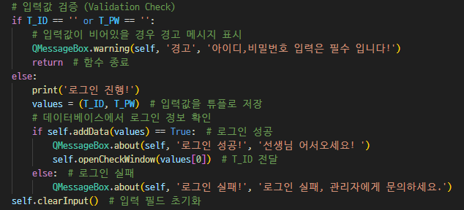
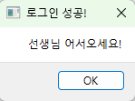
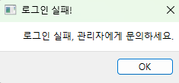
프로그램(교사) - 코드 실행

Slide 16
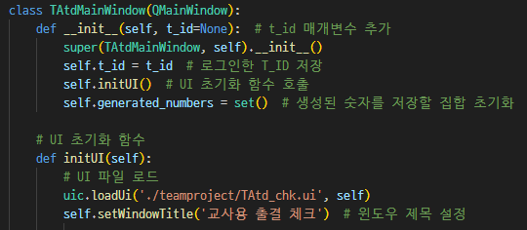
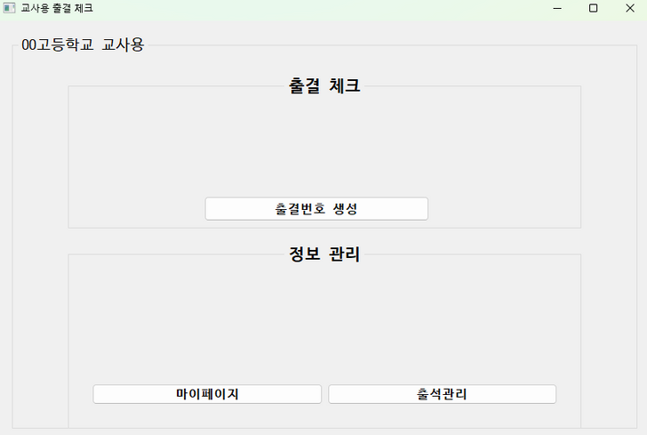
프로그램(교사) - 코드 실행

Slide 17
프로그램(교사) - 코드 실행
출석, 조퇴, 외출, 복귀
DB에 저장은 되나 시간이나 출결 현황은 시간이 부족한 관계로 아직 못했습니다.

Slide 18
THANK YOU

